Slide 1
Вклад моей семьи в годы Великой Отечественной Войны
Выполнил студент 3-го курса ИВТ
Иванов Дмитрий

Slide 2
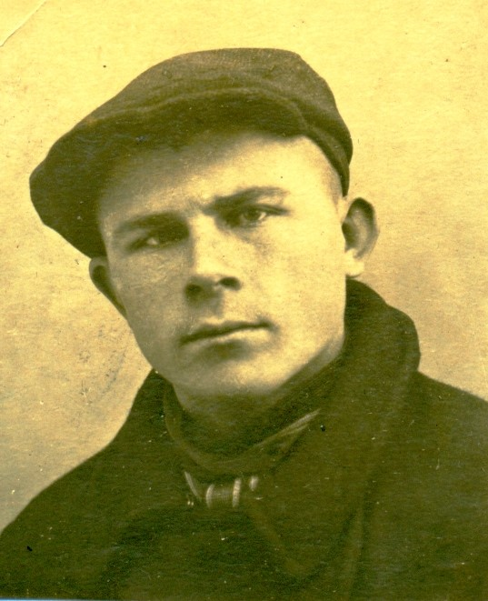
Мой дед по маминой линии, Иван Степанович Кочнев, родился в 1911 году в селе Ревда Мурманской области в крестьянской семье. Был мобилизован в августе 1941. Оставив дома жену и четверых малолетних детей, он не мог поступить по-другому, так как его братья Иван и Алексей тоже были на фронте.
Иван Степанович Кочнев
(1922 – 1946)

Slide 3
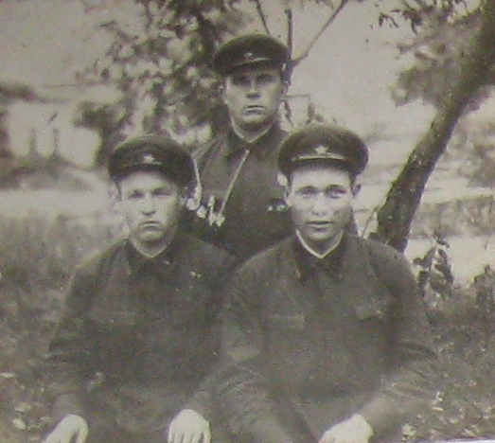
Иван Степанович Кочнев (на втором фото, в центре)

Slide 4
В семье деда было четверо детей: 1 сестра и 3 брата. Все братья были мобилизованы и воевали. Из них не погиб лишь Иван, начавший воевать ещё с белофиннами молодым офицером – в 1939г. в Финляндии. Где был ранен в спину ножом «кукушки».
Когда он выбрался из расстрелянной машины, в которой остался лишь убитый снайпером водитель, на него сзади напал фин и вонзил нож между лопаток. Собрав последние силы, Иван подмял «кукушку» под себя, так его и обнаружили первые из автоколонны, для которой он проводил разведку на головной машине.
Подлечившись в госпитале, он вернулся на службу, где и встретил начало войны. В дальнейшем за хорошую службу он получил отпуск.
После войны, вернувшись с фронта, он женился, но увы раны, подорвавшие здоровье, оборвали его жизнь.

Slide 5
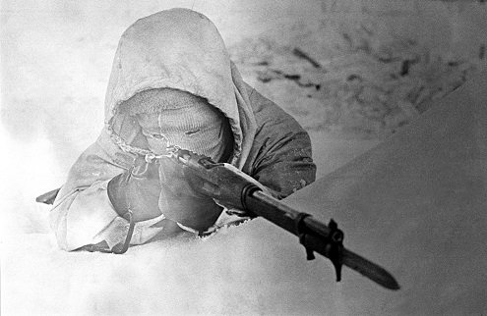
Снайпер-«кукушка»

Slide 6
К сожалению, это все, что удалось найти про Ивана Степановича.
В моей семье есть и другие родственники, которые внесли свой вклад в победу над немецко-фашисткими захватчиками, но найти достоверной информации о них не удалось.

